Slide 1




#RintisKarirImpian
Portofolio - Intensive Bootcamp
SQL For Data Analysis 2
Owner: (Mochammad Azriel Rizky Syahputra)
Build your skill and portfolio via myskill.id/bootcamp

Slide 2

Petunjuk Pengerjaan
Dokumen ini memang tidak open access untuk edit, maka silahkan copy file ini lalu kerjakanlah pada device masing-masing, dengan cara klik File pada pojok kiri atas, pilih Make a Copy. Setelah file berhasil di copy, ubah nama sesuai nama masing-masing. Untuk mengerjakan, perhatikan petunjuk dibawah ini:
Jawablah masing-masing pertanyaan di slide selanjutnya berdasarkan pengetahuanmu dan berdasarkan apa yang kamu pahami pada materi tiap sesi.
Set pengaturan akses file sebagai Publik namun cukup View Only agar tugas dapat dicek oleh Class Assistant.
Silahkan kirim link sheet mini task berikut di form pengumpulan mini task yang sudah tersedia di To Do List bootcamp Data Analysis batch 19.
Upload pekerjaanmu di LinkedIn dan tag @MySkill juga Class Assistant yang mendampingi serta Tutor yang mengajar di sesi kelas. Yang di upload boleh berupa file PPT, maupun screenshot dari file ini.
#RintisKarirImpian

Slide 3
SQL for Data Analysis 2
Tentukan kota mana yang memiliki revenue tertinggi
Dari kota pada poin sebelumnya, hitung rata-rata spending per konsumen pada kota tersebut
Tampilkan tabel berisi nama nama konsumen pada poin pertama yang memiliki spending di atas rata-rata
#RintisKarirImpian

Slide 4
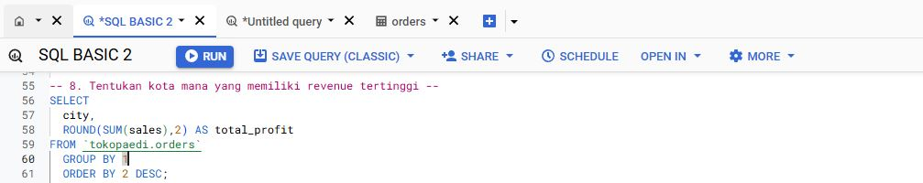
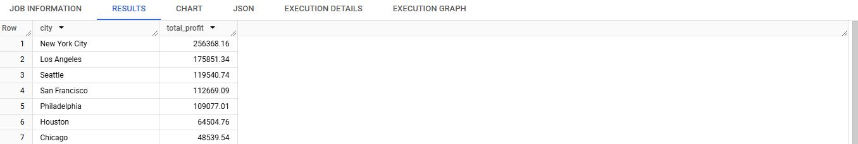
SQL for Data Analysis 2
Tentukan kota mana yang memiliki revenue tertinggi
Result
#RintisKarirImpian

Slide 5
SQL for Data Analysis 2
Penjelas Kueri 1
SELECT city, ROUND(SUM(sales),2) AS total_profit
menentukan kolom atau data yang akan ditampilkan dalam hasil query.
FROM `tokopaedi.orders`
Menentukan tabel sumber data yang akan digunakan dalam query..
GROUP BY 1
Mengelompokkan data berdasarkan kolom tertentu, dalam hal ini kolom city.
ORDER BY 2 DESC;
Mengurutkan hasil query berdasarkan kolom tertentu, dalam hal ini kolom total_profit.
Menampilkan hasil dari nilai tertinggi ke terendah.
#RintisKarirImpian

Slide 6
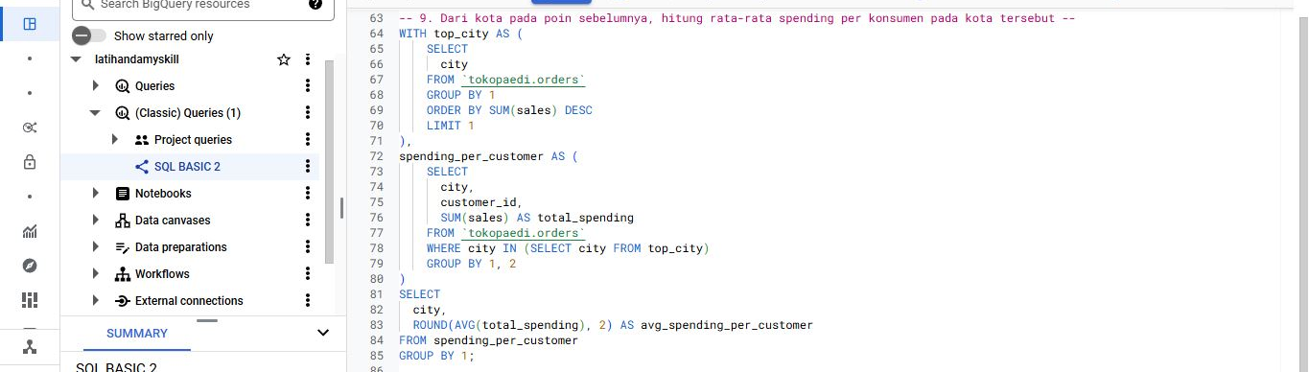
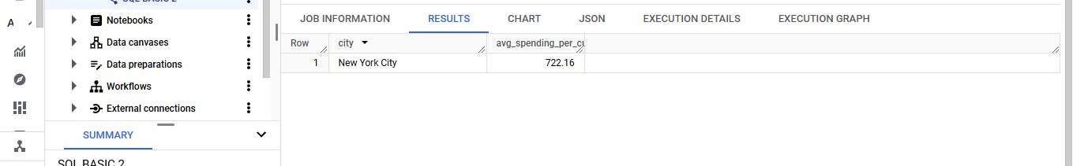
SQL for Data Analysis 2
Dari kota pada poin sebelumnya, hitung rata-rata spending per konsumen pada kota tersebut
Result
#RintisKarirImpian

Slide 7
SQL for Data Analysis 2
Penjelas Kueri 2
WITH top_city AS (...)
Membuat Common Table Expression (CTE) sementara bernama top_city yang berisi daftar kota dengan total profit tertinggi.
CTE ini menentukan satu kota dengan total sales tertinggi dari tabel tokopaedi.orders.
ORDER BY SUM(sales) DESC LIMIT 1 memastikan hanya satu kota dengan total penjualan tertinggi yang dipilih.
spending_per_customer AS (...)
Membuat CTE spending_per_customer yang menghitung total spending (sales) per pelanggan di kota New York City.
Hanya Mengambil pelanggan dari kota dengan sales tertinggi, bukan dari semua kota.
GROUP BY city, customer_id memastikan bahwa setiap pelanggan dihitung secara individual.
SELECT city, ROUND(AVG(total_spending), 2) AS avg_spending_per_customer
Menghitung rata-rata spending per pelanggan di kota New York City.
b) AVG(total_spending) mengambil nilai rata-rata dari total spending semua pelanggan di kota New York City.
FROM spending_per_customer
Menggunakan hasil dari CTE spending_per_customer sebagai sumber data untuk query utama.
GROUP BY 1
Mengelompokkan hasil berdasarkan kota (city).
#RintisKarirImpian

Slide 8
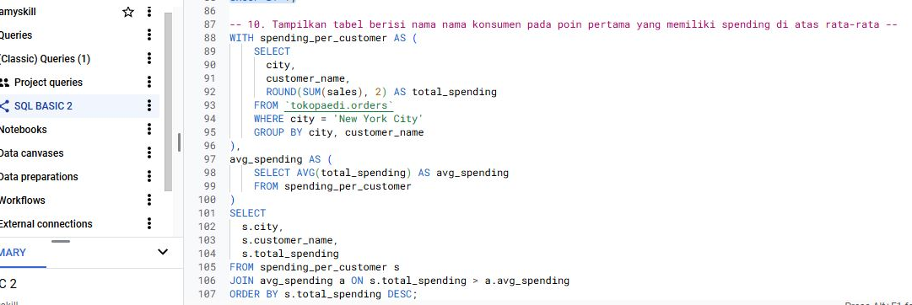
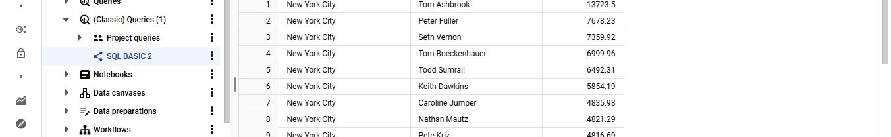
SQL for Data Analysis 2
Tampilkan tabel berisi nama nama konsumen pada poin pertama yang memiliki spending di atas rata-rata
Result
#RintisKarirImpian

Slide 9
SQL for Data Analysis 2
Penjelas Kueri 3
WITH spending_per_customer AS (...)
CTE spending_per_customer menghitung total spending per customer untuk kota New York City.
ROUND(SUM(sales), 2) digunakan untuk menghitung jumlah pengeluaran setiap pelanggan dengan 2 angka desimal.
GROUP BY city, customer_name memastikan penghitungan dilakukan per pelanggan di kota New York City.
avg_spending AS (...)
CTE avg_spending menghitung rata-rata total spending dari semua pelanggan yang ada di New York City berdasarkan hasil dari CTE spending_per_customer.
AVG(total_spending) menghasilkan rata-rata spending per customer di kota New York City.
SELECT s.city, s.customer_name, s.total_spending
Mengambil data dari CTE spending_per_customer dan menampilkan kolom city, customer_name, dan total_spending.
JOIN avg_spending untuk membandingkan total spending setiap pelanggan dengan rata-rata spending.
ON s.total_spending > a.avg_spending memastikan hanya pelanggan dengan total spending lebih besar dari rata-rata yang ditampilkan.
ORDER BY s.total_spending DESC mengurutkan hasil dari yang memiliki spending tertinggi ke yang terendah.
#RintisKarirImpian

Slide 10

#RintisKarirImpian

